Slide 1
파일 대출,반납 로직
Step 1
Step 2
Step 3
Step 4
“책 인덱스 번호”
“대출자 이름”
입력
CSV 파일 읽기모드
Vector<string>버퍼
파일 내용 전부 저장
파일닫기
비교대상 위치 특정
대여조건 확인
배열 내용 수정
CSV 파일 쓰기모드
파일내용 재구성
파일 복구완료
파일닫기
>>
>>
>>

Slide 2
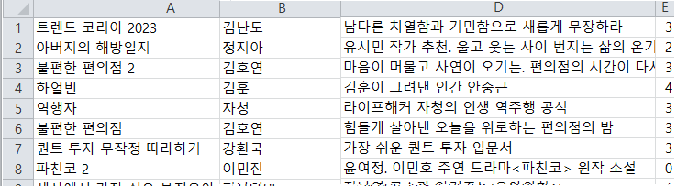
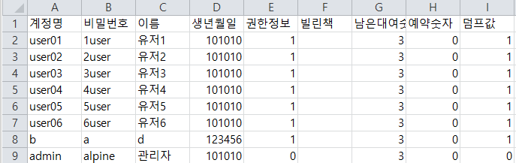
파일 대출,반납 로직
Step 1
Step 2
Step 3
Step 4
“책 인덱스 번호”
“대출자 이름”
입력
CSV 파일 읽기모드
Vector<string>버퍼
파일 내용 전부 저장
파일닫기
포인터 연산비교대상 위치 특정
조건문 사용
배열 내용 수정
CSV 파일 쓰기모드
파일내용 재구성
파일 복구완료
파일닫기
>>
>>
>>
찾고있는 값의 위치를 특정 하는데 사용 됨

Slide 3
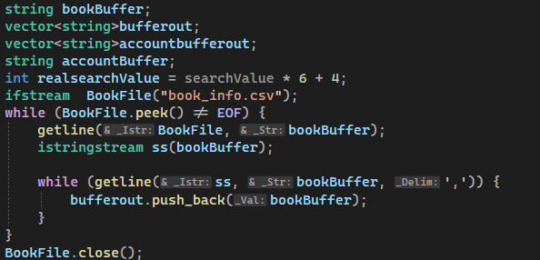
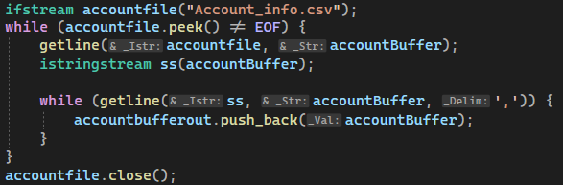
파일 대출,반납 로직
csv 파일을 읽기모드로 열기
Step 1
Step 2
Step 3
Step 4
“책 인덱스 번호”
“대출자 이름”
입력
CSV 파일 읽기모드
Vector<string>버퍼
파일 내용 전부 저장
파일닫기
비교대상 위치 특정
대여조건 확인
배열 내용 수정
CSV 파일 쓰기모드
파일내용 재구성
파일 복구완료
파일닫기
>>
>>
>>

Slide 4
파일 대출,반납 로직
Book_info.csv
↓
vector<string> bufferout
Account_info.csv
↓
vector<string> accountbufferout
Step 1
Step 2
Step 3
Step 4
“책 인덱스 번호”
“대출자 이름”
입력
CSV 파일 읽기모드
Vector<string>버퍼
파일 내용 전부 저장
파일닫기
비교대상 위치 특정
대여조건 확인
배열 내용 수정
CSV 파일 쓰기모드
파일내용 재구성
파일 복구완료
파일닫기
>>
>>
>>

Slide 5
파일 대출,반납 로직
getline 으로 1줄씩읽기
↓
string 을 배열로 변환
↓
vector<string>에 저장
Step 1
Step 2
Step 3
Step 4
“책 인덱스 번호”
“대출자 이름”
입력
CSV 파일 읽기모드
Vector<string>버퍼
파일 내용 전부 저장
파일닫기
비교대상 위치 특정
대여조건 확인
배열 내용 수정
CSV 파일 쓰기모드
파일내용 재구성
파일 복구완료
파일닫기
>>
>>
>>

Slide 6
파일 대출,반납 로직
getline 으로 1줄씩읽기
↓
string 을 배열로 변환
↓
vector<string>에 저장
Step 1
Step 2
Step 3
Step 4
“책 인덱스 번호”
“대출자 이름”
입력
CSV 파일 읽기모드
Vector<string>버퍼
파일 내용 전부 저장
파일닫기
비교대상 위치 특정
대여조건 확인
배열 내용 수정
CSV 파일 쓰기모드
파일내용 재구성
파일 복구완료
파일닫기
>>
>>
>>

Slide 7
파일 대출,반납 로직
getline 으로 1줄씩읽기
↓
string 을 배열로 변환
↓
vector<string>에 저장
Step 1
Step 2
Step 3
Step 4
“책 인덱스 번호”
“대출자 이름”
입력
CSV 파일 읽기모드
Vector<string>버퍼
파일 내용 전부 저장
파일닫기
비교대상 위치 특정
대여조건 확인
CSV 파일 쓰기모드
파일내용 재구성
파일 복구완료
파일닫기
>>
>>
>>

Slide 8
파일 대출,반납 로직
Step 1
Step 2
Step 3
Step 4
“책 인덱스 번호”
“대출자 이름”
입력
CSV 파일 읽기모드
Vector<string>버퍼
파일 내용 전부 저장
파일닫기
비교대상 위치 특정
대여조건 확인
배열 내용 수정
CSV 파일 쓰기모드
파일내용 재구성
파일 복구완료
파일닫기
>>
>>
>>

Slide 9
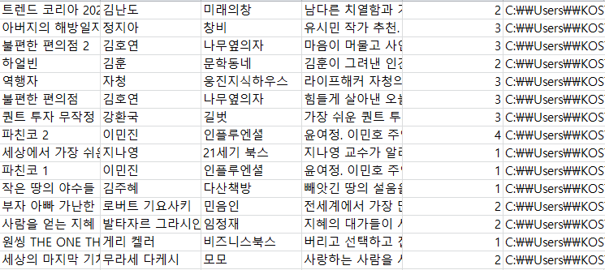
파일 대출,반납 로직
[ i*6
+1 ]
+ 2 ]
+ 3 ]
+4 ]
+5 ]
Step 1
Step 2
Step 3
Step 4
“책 인덱스 번호”
“대출자 이름”
입력
CSV 파일 읽기모드
Vector<string>버퍼
파일 내용 전부 저장
파일닫기
비교대상 위치 특정
대여조건 확인
배열 내용 수정
CSV 파일 쓰기모드
파일내용 재구성
파일 복구완료
파일닫기
>>
>>
>>

Slide 10
파일 대출,반납 로직
[ i*6
+1 ]
+ 2 ]
+ 3 ]
+4 ]
+5 ]
Step 1
Step 2
Step 3
Step 4
“책 인덱스 번호”
“대출자 이름”
입력
CSV 파일 읽기모드
Vector<string>버퍼
파일 내용 전부 저장
파일닫기
비교대상 위치 특정
대여조건 확인
배열 내용 수정
CSV 파일 쓰기모드
파일내용 재구성
파일 복구완료
파일닫기
>>
>>
>>

Slide 11
파일 대출,반납 로직
[ i*6
+1 ]
+ 2 ]
+ 3 ]
+4 ]
+5 ]
Step 1
Step 2
Step 3
Step 4
“책 인덱스 번호”
“대출자 이름”
입력
CSV 파일 읽기모드
Vector<string>버퍼
파일 내용 전부 저장
파일닫기
비교대상 위치 특정
대여조건 확인
배열 내용 수정
CSV 파일 쓰기모드
파일내용 재구성
파일 복구완료
파일닫기
>>
>>
>>

Slide 12
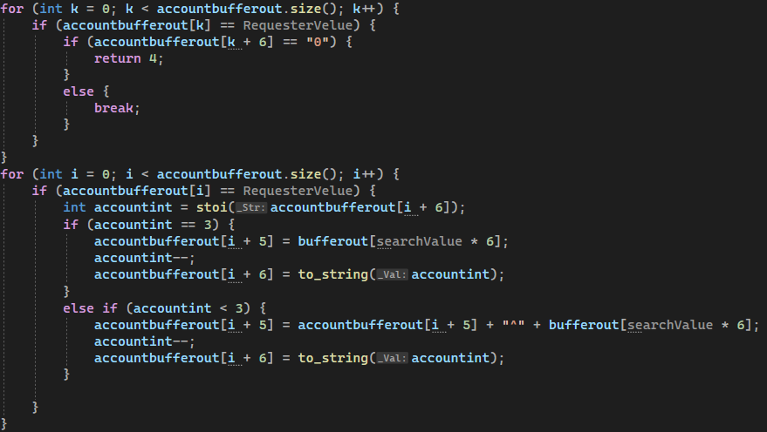
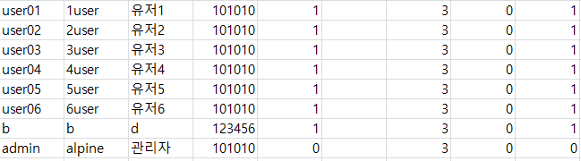
파일 대출,반납 로직
Step 1
Step 2
Step 3
Step 4
Account_info.csv 의 배열
↓
입력받은 RequesterVelue와 대조
↓
계정명 + 6번값 == 계정의 잔여 대여숫자
“책 인덱스 번호”
“대출자 이름”
입력
CSV 파일 읽기모드
Vector<string>버퍼
파일 내용 전부 저장
파일닫기
비교대상 위치 특정
대여조건 확인
배열 내용 수정
CSV 파일 쓰기모드
파일내용 재구성
파일 복구완료
파일닫기
>>
>>
>>

Slide 13
파일 대출,반납 로직
Step 1
Step 2
Step 3
Step 4
만일 남은 잔여대여숫자 가 “0” 이라면
4 를 리턴한다
아니라면 조건문을 파기한다
“책 인덱스 번호”
“대출자 이름”
입력
CSV 파일 읽기모드
Vector<string>버퍼
파일 내용 전부 저장
파일닫기
비교대상 위치 특정
대여조건 확인
배열 내용 수정
CSV 파일 쓰기모드
파일내용 재구성
파일 복구완료
파일닫기
>>
>>
>>

Slide 14
파일 대출,반납 로직
Step 1
Step 2
Step 3
Step 4
“책 인덱스 번호”
“대출자 이름”
입력
CSV 파일 읽기모드
Vector<string>버퍼
파일 내용 전부 저장
파일닫기
비교대상 위치 특정
대여조건 확인
배열 내용 수정
CSV 파일 쓰기모드
파일내용 재구성
파일 복구완료
파일닫기
>>
>>
>>
[i+5] == 빌린책 이름 인덱스
bufferout[searchValue*6] == book_info.csv의 책 이름
“^” : 콤마 대신 사용할 구분자

Slide 15
파일 대출,반납 로직
Step 1
Step 2
Step 3
Step 4
“책 인덱스 번호”
“대출자 이름”
입력
CSV 파일 읽기모드
Vector<string>버퍼
파일 내용 전부 저장
파일닫기
비교대상 위치 특정
대여조건 확인
배열 내용 수정
CSV 파일 쓰기모드
파일내용 재구성
파일 복구완료
파일닫기
>>
>>
>>
만일 accountbufferout[i] == RequesterVelue라면
accountbufferout[i+6]의 값을 int 로 바꿔서 저장

Slide 16
파일 대출,반납 로직
Step 1
Step 2
Step 3
Step 4
“책 인덱스 번호”
“대출자 이름”
입력
CSV 파일 읽기모드
Vector<string>버퍼
파일 내용 전부 저장
파일닫기
비교대상 위치 특정
대여조건 확인
배열 내용 수정
CSV 파일 쓰기모드
파일내용 재구성
파일 복구완료
파일닫기
>>
>>
>>
대여회수가 3일때 == 빌린 책 이 없음
대여회수가 3이 아닐때 == 이미 빌린책이 있음

Slide 17
파일 대출,반납 로직
Step 1
Step 2
Step 3
Step 4
“책 인덱스 번호”
“대출자 이름”
입력
CSV 파일 읽기모드
Vector<string>버퍼
파일 내용 전부 저장
파일닫기
비교대상 위치 특정
대여조건 확인
배열 내용 수정
CSV 파일 쓰기모드
파일내용 재구성
파일 복구완료
파일닫기
>>
>>
>>
대여 중 이 아니라면, [i+5]에 책이름을 넣는다
대여가능횟수를 차감
[i+6]을 다시 string으로 바꿔서 배열에 되돌려줌
대여 중 이라면 기존 책 목록 + 구분자 + 대여할 책이름
대여 가능 횟수 차감
[i+6]을 다시 string으로 바꿔서 배열에 되돌려줌

Slide 18
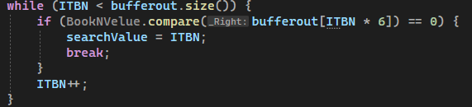
파일 대출,반납 로직
Step 1
Step 2
Step 3
Step 4
ITBN < bufferout.size()면 반복
↓
만약, 입력받은값과 bufferout[ITBN * 6]의 값이 같다면
searchValue에 ITBN의 값을 주고 반복문 파기
↓
아니라면 ITBN에 +1
“책 인덱스 번호”
“대출자 이름”
입력
CSV 파일 읽기모드
Vector<string>버퍼
파일 내용 전부 저장
파일닫기
비교대상 위치 특정
반납조건 확인
배열 내용 수정
CSV 파일 쓰기모드
파일내용 재구성
파일 복구완료
파일닫기
>>
>>
>>

Slide 19

파일 대출,반납 로직
Step 1
Step 2
Step 3
Step 4
대여함수의 book_info.csv 관련 로직과 동일
(--를 ++로 전환)
Account_info.csv 에서 사용할 BooknameVelue 선언
“책 인덱스 번호”
“대출자 이름”
입력
CSV 파일 읽기모드
Vector<string>버퍼
파일 내용 전부 저장
파일닫기
비교대상 위치 특정
반납조건 확인
배열 내용 수정
CSV 파일 쓰기모드
파일내용 재구성
파일 복구완료
파일닫기
>>
>>
>>

Slide 20

파일 대출,반납 로직
Step 1
Step 2
Step 3
Step 4
대여한 책 목록 배열의 string을 다시 배열로 분해
“책 인덱스 번호”
“대출자 이름”
입력
CSV 파일 읽기모드
Vector<string>버퍼
파일 내용 전부 저장
파일닫기
비교대상 위치 특정
반납조건 확인
배열 내용 수정
CSV 파일 쓰기모드
파일내용 재구성
파일 복구완료
파일닫기
>>
>>
>>

Slide 21
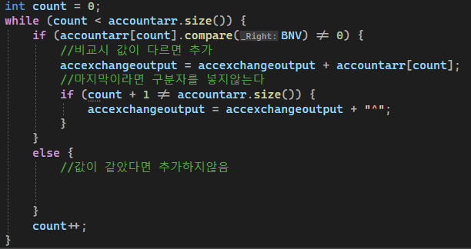
파일 대출,반납 로직
Step 1
Step 2
Step 3
Step 4
“책 인덱스 번호”
“대출자 이름”
입력
CSV 파일 읽기모드
Vector<string>버퍼
파일 내용 전부 저장
파일닫기
비교대상 위치 특정
반납조건 확인
배열 내용 수정
CSV 파일 쓰기모드
파일내용 재구성
파일 복구완료
파일닫기
>>
>>
>>
반납할 책과 해당 배열의 내용이 다르다 → 버퍼에 추가
지금 추가하는내용이 마지막책이 아니다 → 버퍼에 구분자추가
반납할 책과 해당배열의 내용이 같다 →버퍼에 추가하지않음
카운터 증가(두번째 배열로 이동)

Slide 22
파일 대출,반납 로직
Step 1
Step 2
Step 3
Step 4
“책 인덱스 번호”
“대출자 이름”
입력
CSV 파일 읽기모드
Vector<string>버퍼
파일 내용 전부 저장
파일닫기
비교대상 위치 특정
반납조건 확인
배열 내용 수정
CSV 파일 쓰기모드
파일내용 재구성
파일 복구완료
파일닫기
>>
>>
>>
반납할 책과 해당 배열의 내용이 다르다 → 버퍼에 추가
지금 추가하는내용이 마지막책이 아니다 → 버퍼에 구분자추가
반납할 책과 해당배열의 내용이 같다 →버퍼에 추가하지않음
카운터 증가(두번째 배열로 이동)

Slide 23

파일 대출,반납 로직
Step 1
Step 2
Step 3
Step 4
“책 인덱스 번호”
“대출자 이름”
입력
CSV 파일 읽기모드
Vector<string>버퍼
파일 내용 전부 저장
파일닫기
비교대상 위치 특정
반납조건 확인
배열 내용 수정
CSV 파일 쓰기모드
파일내용 재구성
파일 복구완료
파일닫기
원본배열에 변경된 배열내용 대입
만일 바뀐 내용이 없다면 return 1
>>
>>
>>

Slide 24
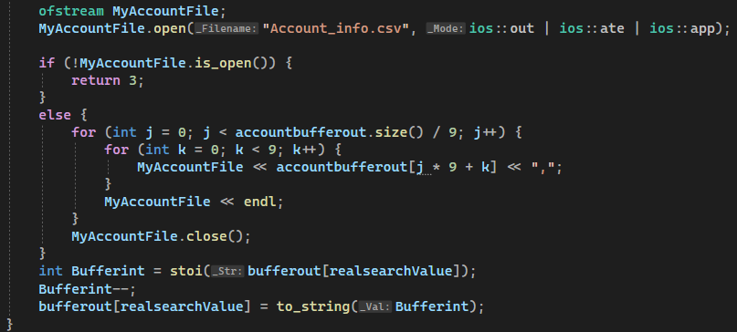
파일 대출,반납 로직
Step 1
Step 2
Step 3
Step 4
“책 인덱스 번호”
“대출자 이름”
입력
CSV 파일 읽기모드
Vector<string>버퍼
파일 내용 전부 저장
파일닫기
비교대상 위치 특정
대여조건 확인
배열 내용 수정
CSV 파일 쓰기모드
파일내용 재구성
파일 복구완료
파일닫기
>>
>>
>>

Slide 25
파일 대출,반납 로직
Step 1
Step 2
Step 3
Step 4
“책 인덱스 번호”
“대출자 이름”
입력
CSV 파일 읽기모드
Vector<string>버퍼
파일 내용 전부 저장
파일닫기
비교대상 위치 특정
대여조건 확인
배열 내용 수정
CSV 파일 쓰기모드
파일내용 재구성
파일 복구완료
파일닫기
파일이 열리지 않을 경우, return 3
열리지 않는경우 : 윈도우에 해당 파일을 열었을때, 파일명오류 등등
>>
>>
>>

Slide 26
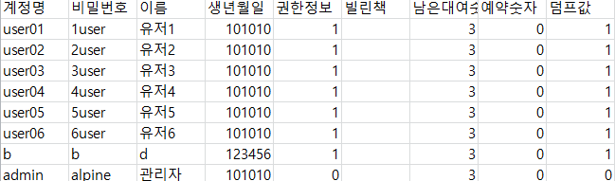
파일 대출,반납 로직
Step 1
Step 2
Step 3
Step 4
“책 인덱스 번호”
“대출자 이름”
입력
CSV 파일 읽기모드
Vector<string>버퍼
파일 내용 전부 저장
파일닫기
비교대상 위치 특정
대여조건 확인
배열 내용 수정
CSV 파일 쓰기모드
파일내용 재구성
파일 복구완료
파일닫기
>>
>>
>>
Account_info.csv가 9행을 가진 문서 이므로, 9번 반복

Slide 27
파일 대출,반납 로직
Step 1
Step 2
Step 3
Step 4
“책 인덱스 번호”
“대출자 이름”
입력
CSV 파일 읽기모드
Vector<string>버퍼
파일 내용 전부 저장
파일닫기
비교대상 위치 특정
대여조건 확인
배열 내용 수정
CSV 파일 쓰기모드
파일내용 재구성
파일 복구완료
파일닫기
>>
>>
>>
j*9 == 열, + k == 행
accountbufferout의 배열을 순서대로 Account_info.csv에 출력

Slide 28
파일 대출,반납 로직
Step 1
Step 2
Step 3
Step 4
“책 인덱스 번호”
“대출자 이름”
입력
CSV 파일 읽기모드
Vector<string>버퍼
파일 내용 전부 저장
파일닫기
비교대상 위치 특정
대여조건 확인
배열 내용 수정
CSV 파일 쓰기모드
파일내용 재구성
파일 복구완료
파일닫기
>>
>>
>>
구분자 “,” 삽입
반복문 끝날때마다 개행자 삽입

Slide 29
파일 대출,반납 로직
Step 1
Step 2
Step 3
Step 4
“책 인덱스 번호”
“대출자 이름”
입력
CSV 파일 읽기모드
Vector<string>버퍼
파일 내용 전부 저장
파일닫기
비교대상 위치 특정
대여조건 확인
배열 내용 수정
CSV 파일 쓰기모드
파일내용 재구성
파일 복구완료
파일닫기
>>
>>
>>
반복문 종료시, 모든내용이 파일에 다시 들어감

Slide 30

파일 대출,반납 로직
Step 1
Step 2
Step 3
Step 4
“책 인덱스 번호”
“대출자 이름”
입력
CSV 파일 읽기모드
Vector<string>버퍼
파일 내용 전부 저장
파일닫기
비교대상 위치 특정
대여조건 확인
배열 내용 수정
CSV 파일 쓰기모드
파일내용 재구성
파일 복구완료
파일닫기
>>
>>
>>

